Slide 1


FORMACIÓN TRIMESTRE V ADSI
Felipe Rincón
Juan David Martin
Gloria Stefany bohorquez
Karen Bustamante
Agending System

Slide 2

Introducción
Desarrollar un software que permite el encuentro entre emprendedores, empresarios, inversores e instituciones que buscan lograr acuerdos para abrir oportunidades de compra o venta de servicios, productos o procesos.

Slide 3
Descripción del problema
En la actualidad algunas empresas no cuentan con un sistema que les permita controlar el cronograma de actividades a tratar en las ruedas de negocios, a causa de la deficiencia asignada de citas a los proveedores

Slide 4
Objetivo general
Desarrollar una sistema de información web que facilite la gestión de citas y automatización en el proceso de agendamiento para las ruedas de negocios.

Slide 5
Objetivos específicos
Definir los requerimientos del Software
Aplicar los instrumentos para el levantamiento de la información seleccionado.
Cuantificar los resultados obtenidos con el instrumento
Clasificar la información recolectada
Analizar la información recolectada
Diseñar la base de datos
Diseñar la interfaz del Software
Desarrollar la base de datos
Desarrollar la interfaz del Software
Realizar las pruebas necesarias

Slide 6
Alcance
El alcance del proyecto es el desarrollo de un sistema de información web de agendamiento de citas el cual permitirá parametrizar los eventos
La captura de información se realizará por medio de un formulario. El lenguaje de programación a utilizar es PHP con conectividad a una base de datos MySql.

Slide 7

Entregables del trimestre
V

Slide 8
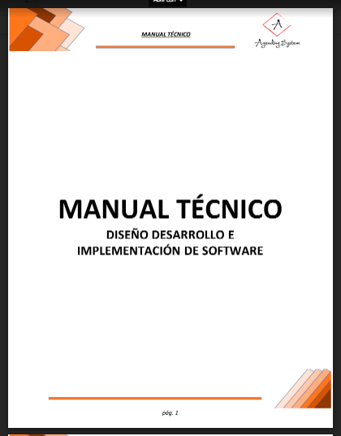
Manual técnico

Slide 9
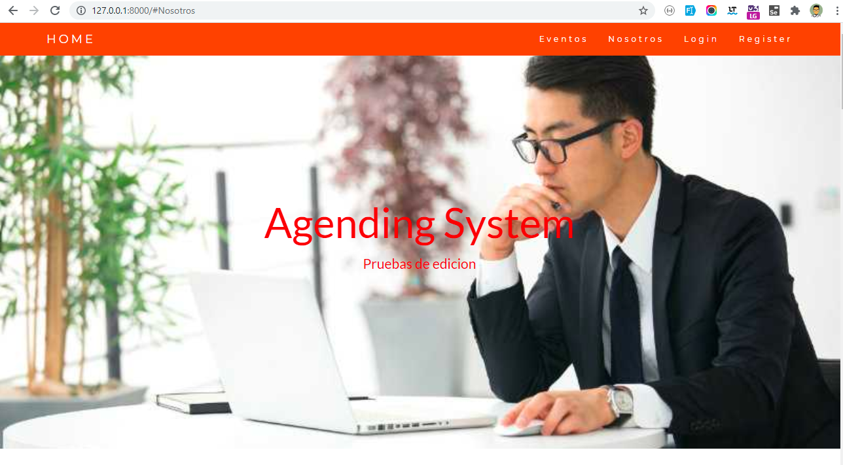
Prototipo
http://127.0.0.1:8000

Slide 10
Pruebas
Pruebas Funcionales
Pruebas automatizadas
Pruebas de Caja Negra
Casos de prueba

Slide 11
Anexos
Recolección de información.
Requerimientos funcionales y no funcionales
Diagrama de flujo.
Diagrama de Clases.
Diagrama Modelo Relacional.
Diccionario de datos.
Diagrama de Distribución.
Wireframe.
Plantilla Gestión del Proyecto
Casos de uso
Sistema de control de versiones
Manual técnico.
Plan de trabajo.

Slide 12


